Slide 1
Proyecto
ClickSabor

Slide 2
Diego Hernandez
Integrantes
Desarrollador Full Stack
Desarrollo backend y base de datos
Implementacion de interfaz de usuario
Integracion con APIs

Slide 3

Problematica
Ausencia de canal digital
Accesibilidad limitada
Limitaciones para escalar ventas
Falta de informacion consolidada
Toma de decisiones sin respaldo de datos

Slide 4
1. |  | Sistema de pedidos en linea
2. |  | Dashboard de gestion
3. |  | Sistema de fidelizacion de usuarios
Propuesta de solucion
Aplicacion web responsiva, que incorpora tres funcionalidades principales

Slide 5
Objetivo general
Desarrollar una aplicación web que integre pedidos en línea, un sistema de fidelización de usuarios y un dashboard de gestión, con el fin de ampliar el alcance comercial del local, optimizar la atención al cliente y habilitar la toma de decisiones estratégica basada en datos.
Objetivos especificos
Diseñar arquitectura de la aplicacion web
Implementar funcionalidad de pedidos en linea
Desarrollar un sistema de fidelizacion
Construir un dashboard de gestion con metricas clave

Slide 6
Alcances y limitaciones
Alcances
Sistema de pedidos en linea con catalogo, carrito, checkout
Integracion con pasarela de pagos (Transbank)
Dashboard de gestion con KPIs claves de las ventas
Sistema de fidelizacion con registro de usuario y asignacion de recompensas
Limitaciones
No gestiona inventario
No se integra con punto de venta local
No incluye sistema de tracking en tiempo real para delivery

Slide 7

Metodologia de trabajo
Metodologia SCRUM
Desarrollo
Product Backlog con funcionalidades
Sprints de 1 semana de duracion
Desarrollo incremental de las 3 fases principales
Sistema pedidos en linea
Sistema de fidelizacion
Dashboard de gestion
Planificacion al inicio de cada sprint
Entregas funcionales al final de cada iteracion

Slide 8
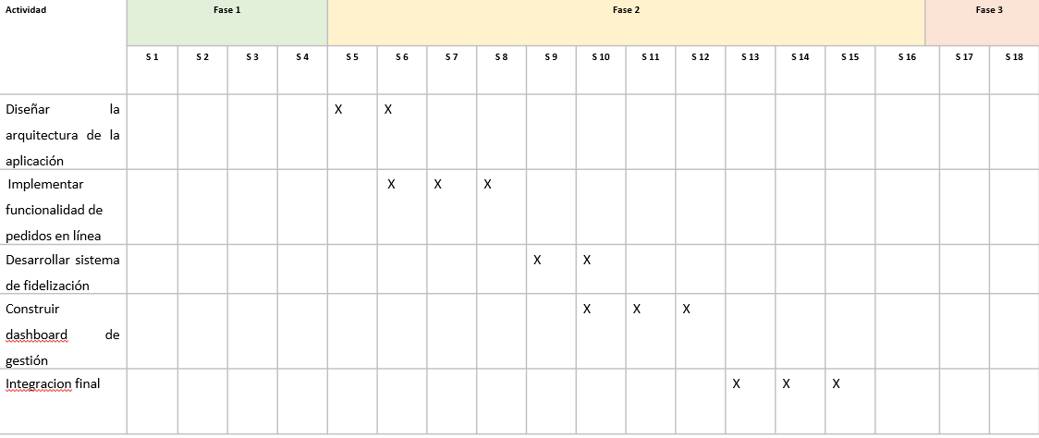
Cronograma

Slide 9
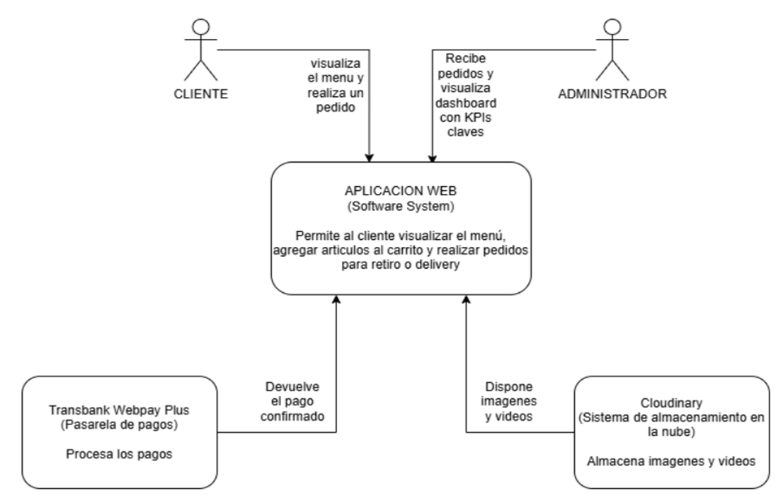
Arquitectura de software
Diagrama de contexto

Slide 10
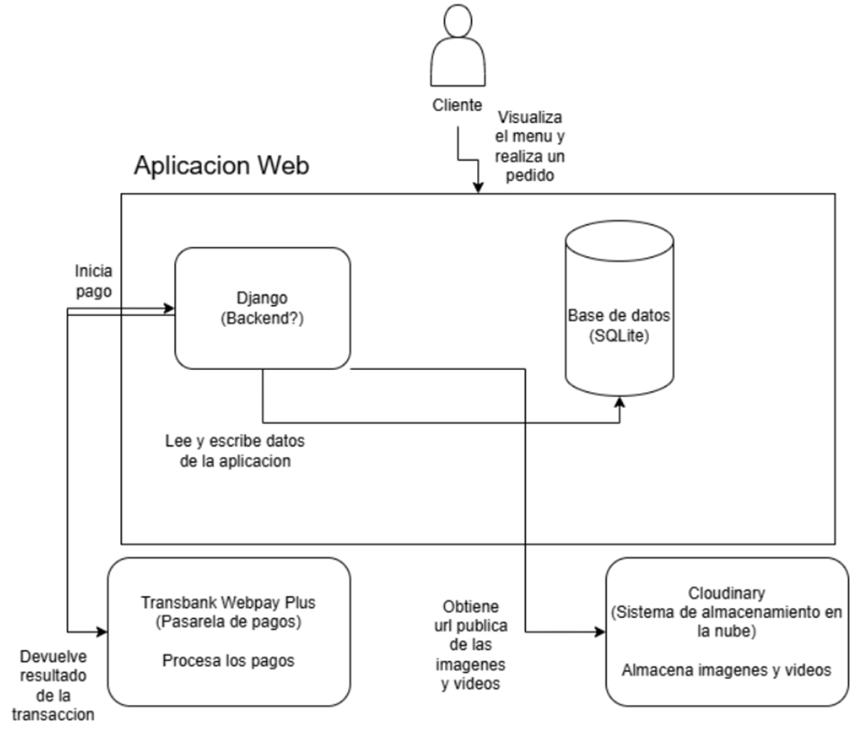
Arquitectura de software
Diagrama de contenedores

Slide 11
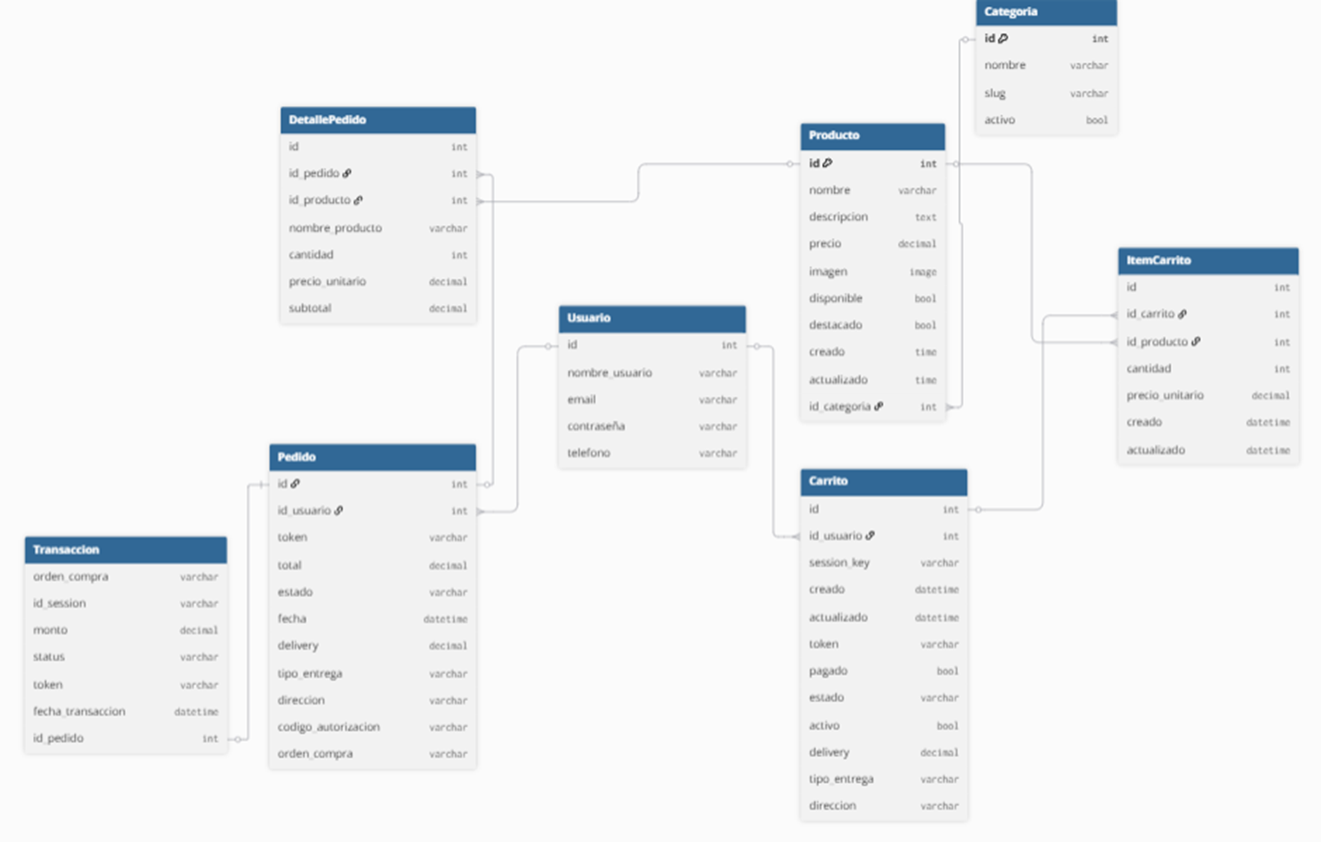
Modelo de datos

Slide 12
Tecnologias utilizadas
Front end
HTML5
JavaScript
Tailwind CSS
Back end
Django
Base de datos
SQLite

Slide 13
EXPOSICION DEL SISTEMA

Slide 14
PREGUNTAS DE LA COMISION

